Slide 1


SERMONARIO MENSUAL DE
2025

Slide 2

LA OFRENDA DE DAVID Y EL DON DE DIOS
2 Samuel 7

Slide 3

Uno de los capítulos proféticos más notables y conmovedores de la Biblia es 2Samuel 7. Muchas otras profecías bíblicas están subordinadas a esta sección profética. Es una especie de columna vertebral. Este es el gran capítulo en el que Dios le prometió a David un Hijo que se sentaría en su trono.

Slide 4
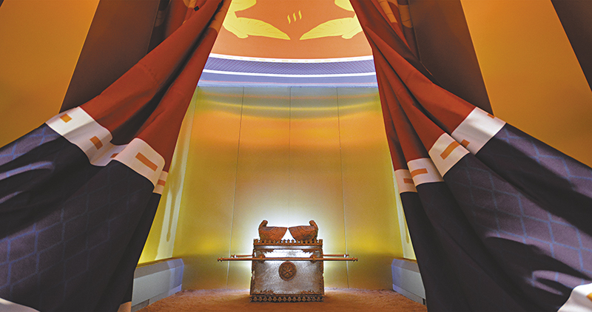

A David le molestaba el hecho de que él vivía en un hermoso palacio de mampostería y cedro, mientras que el arca del Señor estaba protegida por una tienda (2 Sam 7:1-3).

Slide 5
Dios indica claramente que en lugar de recibir una casa (templo) de David, él mismo construiría una casa (dinastía) para David (2 Sam 7:8-11).
Dios le asegura a David la perpetuidad su trono eternamente (2 Sam 7:13).
Dios le promete a David un Descendiente que reinará para siempre (2 Sam 7:12, 14).

Slide 6
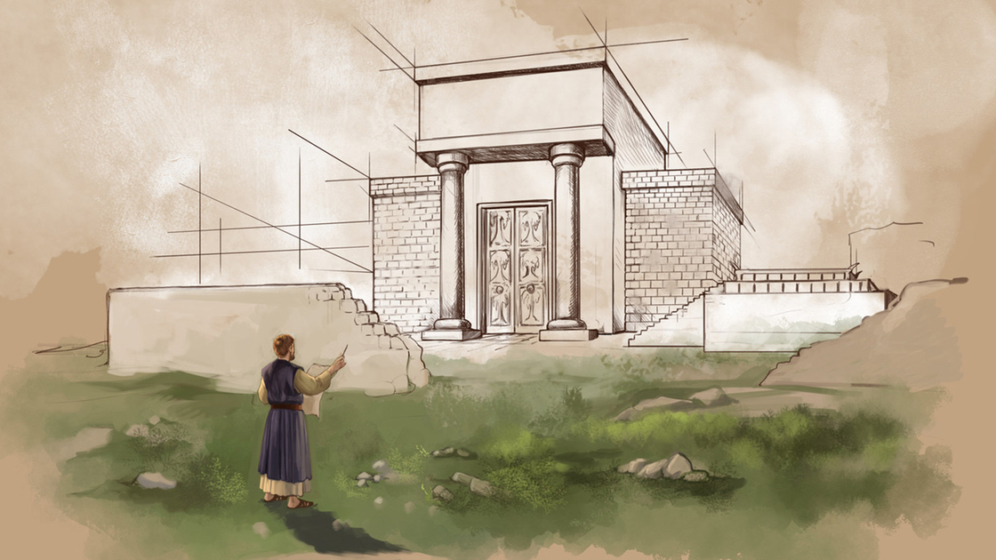
Muchas iglesias y denominaciones hoy en día se encuentran en una triste condición de tratar de “construir un reino”. Dios nunca nos ha llamado a construir un reino. Él se encargará de ello; es su obra. Él establecerá ese reino en esta tierra algún día. El negocio de la iglesia no es construir un reino, sino sembrar la Palabra del Señor.

Slide 7
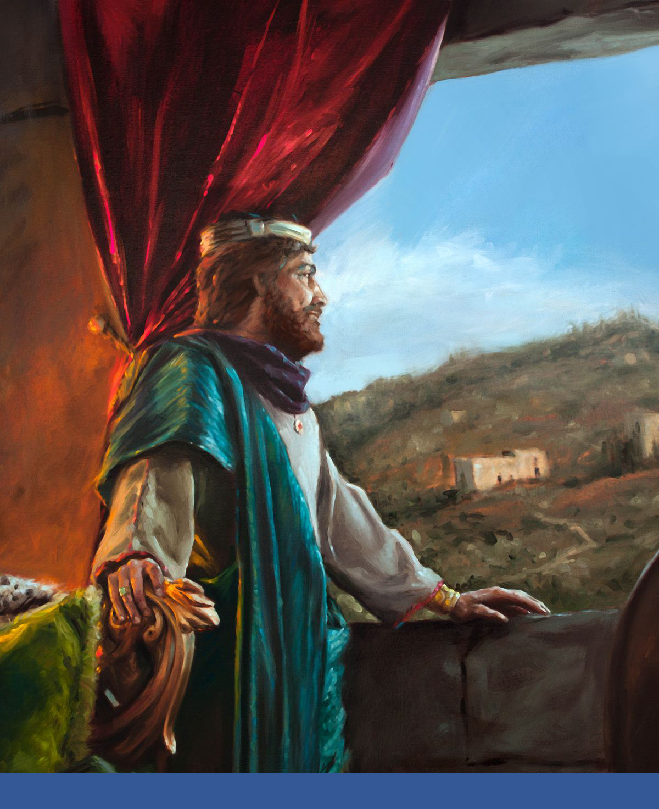

“Pero mi misericordia no se apartará de él, como la aparté de Saúl, al cual quité de delante de ti” (2 Samuel 7:15).

Slide 8
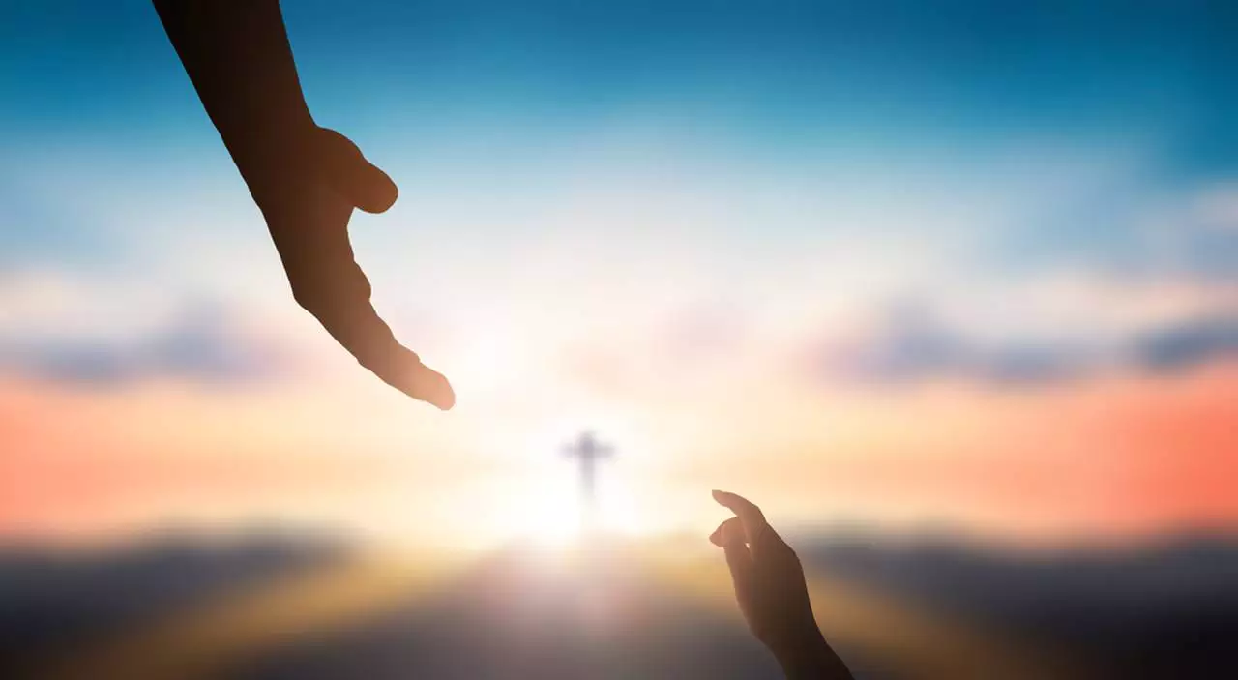
Dios está preparado para extender su misericordia a cualquiera que sepa que es un pecador, admita que es un pecador y venga a él para recibir lo que él tiene para ofrecer: su salvación.

Slide 9
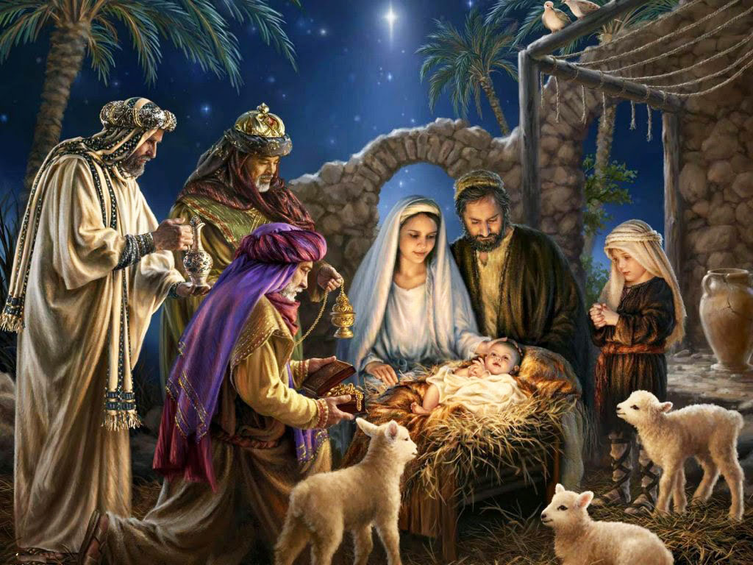
David sabía que aquel que venía en su línea era el que había sido prometido a Abraham y que había sido designado como “el Cordero de Dios que quita el pecado del mundo” desde que Abel llevó su ofrenda a Dios. David sabía que no solo sería el Rey, sino también el Salvador del mundo.

Slide 10

Cada profeta mencionó que vendría alguien en el linaje de David que se sentaría en el trono de David. Y el sol se pone en el Antiguo Testamento con la esperanza de que el Sol de Justicia se levantará con sanidad en sus alas. Esa era la única esperanza que ofrecía el Antiguo Testamento: ¡la incomparable oferta de Dios para la salvación de la humanidad!

Slide 11
SERMONARIO MENSUAL DE
2025

